Slide 1
基于N-BEATS对GDP的经济预测
Ye Xinyan

Slide 2
CONTENTS
01
02
数据来源及特征选择
03
模型的框架及参数设置
04
预测表现、结论与优化

Slide 3
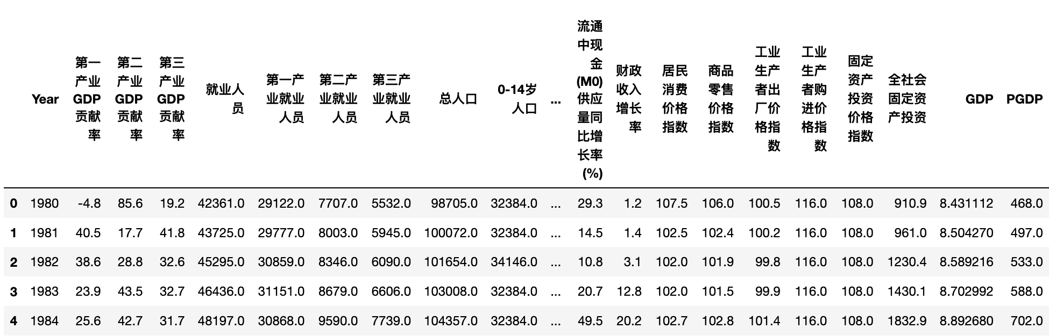
数据集介绍
-使用两份数据集分别进行多变量预测和单变量时间序列预测
数据来源: 国家统计局National Bureau of Statistics https://data.stats.gov.cn/
数据信息: 中国GDP总值
时间跨度: 1980到2020
数据集文件: gdp.csv 和 seasonal_gdp.csv
gdp.csv
多变量数据集，原数据集大小为(41,28)，以年为间隔

Slide 4
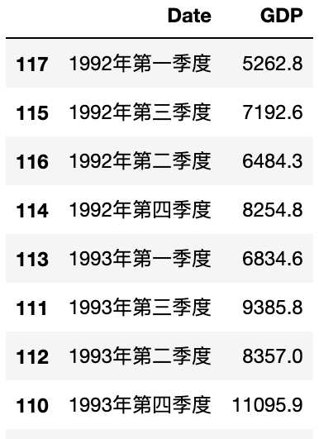
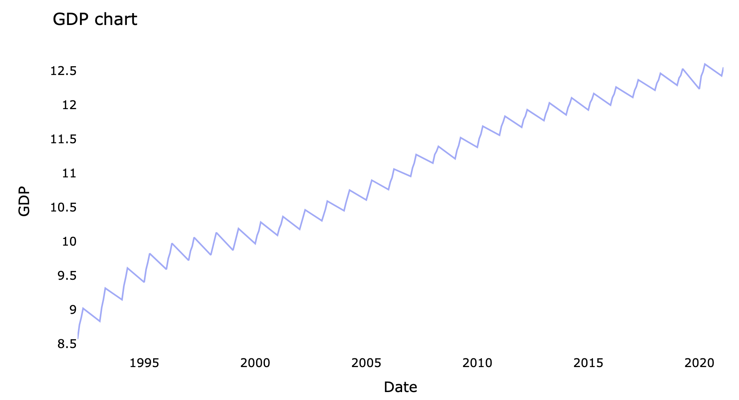
数据集介绍
-使用两份数据集分别进行多变量预测和单变量时间序列预测
数据来源: 国家统计局National Bureau of Statistics https://data.stats.gov.cn/
数据信息: 中国GDP总值
时间跨度: 1980到2020
数据集文件: gdp.csv 和 seasonal_gdp.csv
seasonal_gdp.csv
单变量数据集, 原数据集大小为(118,2), 以季度为间隔

Slide 5
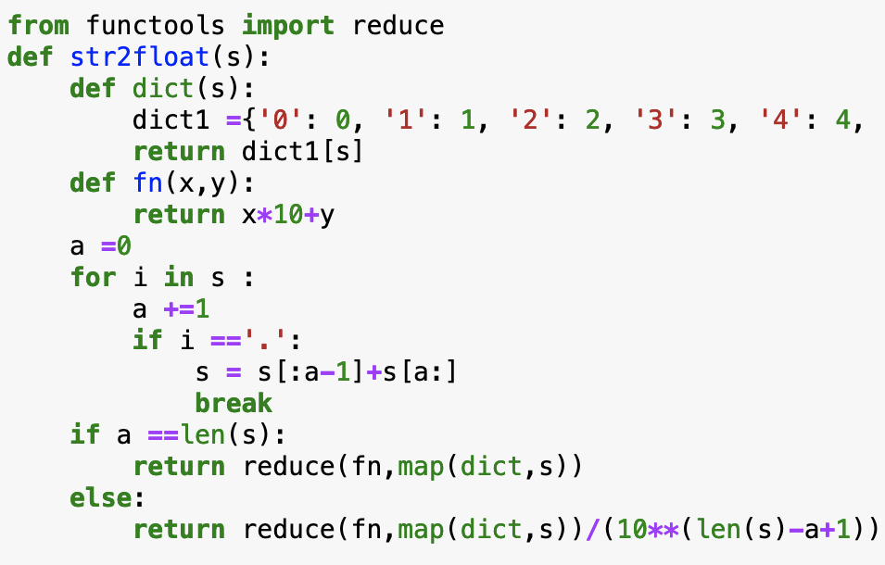
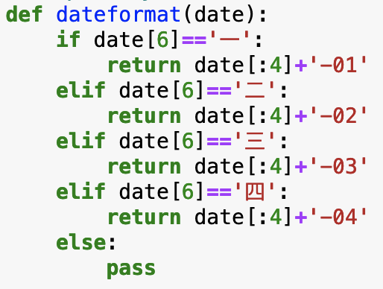
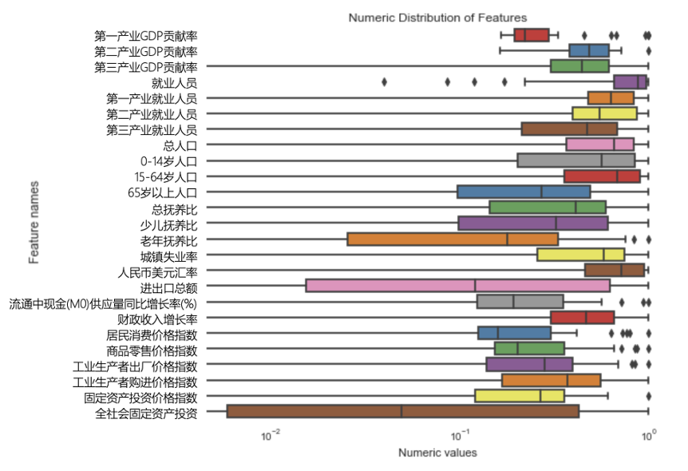
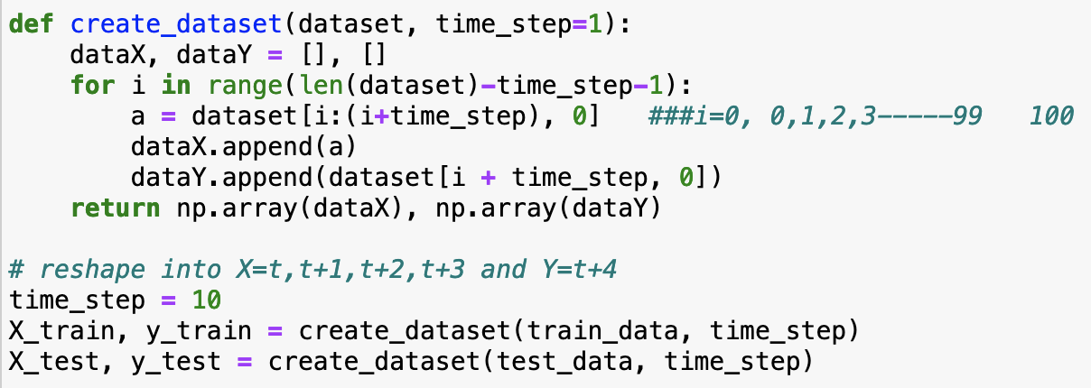
数据预处理
格式转换 特征选择
对单变量数据进行重建，时间窗口为10年，每前10年预测后10年数据
各维度数据使用MinMaxScaler缩放后的分布情况

Slide 6
数据预处理
特征选择
- 特征工程: 提前MinMaxScaler归一化，再输入进行特征选择
- 评估方式: 经过SVR+RandomizedSearchCV后在测试集上测试，评估指标采用explained_variance_score
特征选择方法 | 函数及参数设置 | 筛选特征个数(原26个特征) | 回归方差 (全部特征对应0.91)
Filter_方差选择法 | VarianceThreshold(threshold=3) | 24 | 0.89
Wrapper_单变量特征选择 | GenericUnivariateSelect(mode='percentile’,param=80) | 20 | 0.84
Wrapper_递归特征消除(基于决策树) | RFECV(DecisionTreeRegressor()) | 14 | 0.97
Embedded_基于机器学习模型对特征打分(决策树) | SelectFromModel(DecisionTreeRegressor(),threshold='median') | 13 | 0.98
Embedded_基于机器学习模型对特征打分(随机森林) | SelectFromModel(RandomForestRegressor(),threshold='median') | 13 | 0.96
Embedded_基于机器学习模型对特征打分(GBDT) | SelectFromModel(GradientBoostingRegressor(),threshold='median') | 13 | 0.98
Embedded_基于机器学习模型对特征打分(AdaBoost) | SelectFromModel(AdaBoostRegressor(), threshold='median') | 13 | 0.96
可以观察到，决策树和GBDT做特征选择可以带来较高且稳定的回归方差，选其作为正式训练时的特征选择。同时也发现，树模型普遍有较好的特征评估能力，但像随机森林采取随机采样，每次运行表现不稳定

Slide 7
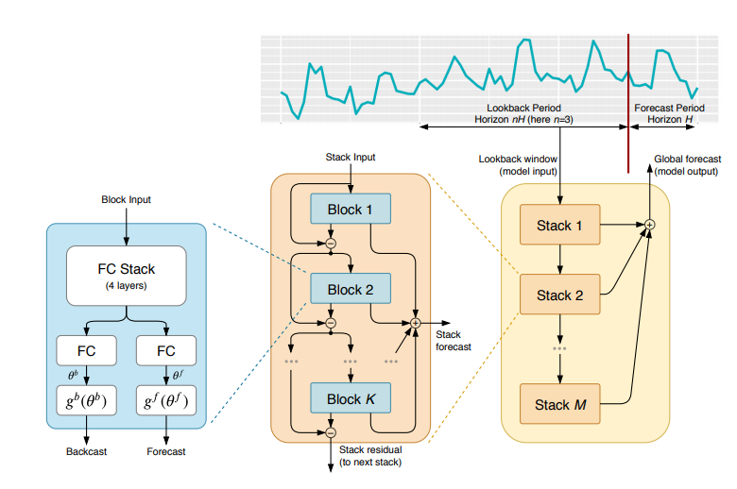
模型框架

Slide 8
N-BEATS模型框架
主要探究N-BEATS在经济预测问题上的表现
模型输入的路径包括一个backcast period和一个forecast period， 也叫做back horizon和horizon
Block
N-BEATS最小单位为block，1个block中有4个全连接层，接着再并行运行两个任务，一个进行backcast period中θf的训练，一个进行forecast period中θb的预测。gf和gb可以设计成对应趋势性和周期性。本质上就是求解coefficients和basis vectors的线性组合。
不针对block内部具体设计就是通用形式的generic block

Slide 9
N-BEATS模型框架
Stack
多个block进行堆叠就会组成一个stack，block之间通过残差衔接，这意味着下一个block目标是学习上一个 block转换得到的残差 ，这样可以避免后续的block再次学习前面学到的内容，让后续专注于仍然无法解释的部分。
N-BEATS采用了双残差堆叠设计，backcast和forecast两个任务都会有残差连接 ，预测部分的残差会先在Stack内进行聚合，再在整个网络聚合。
Boris N. O., Dmitri C., Nicolas C., Yoshua B. N-BEATS: Neural basis expansion analysis for interpretable time series forecasting. arXiv:1905.10437 [cs.LG]

Slide 10
N-BEATS模型框架
Stack之间也是通过残差进行堆叠，在整个网络聚合

Slide 11
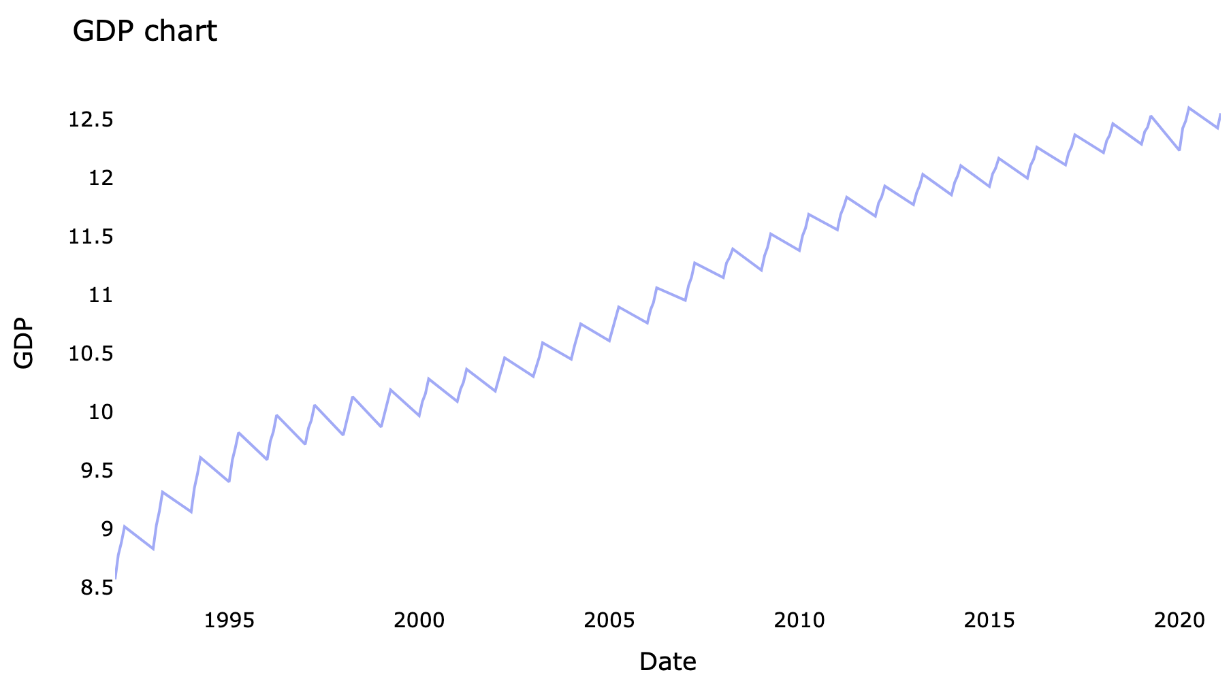
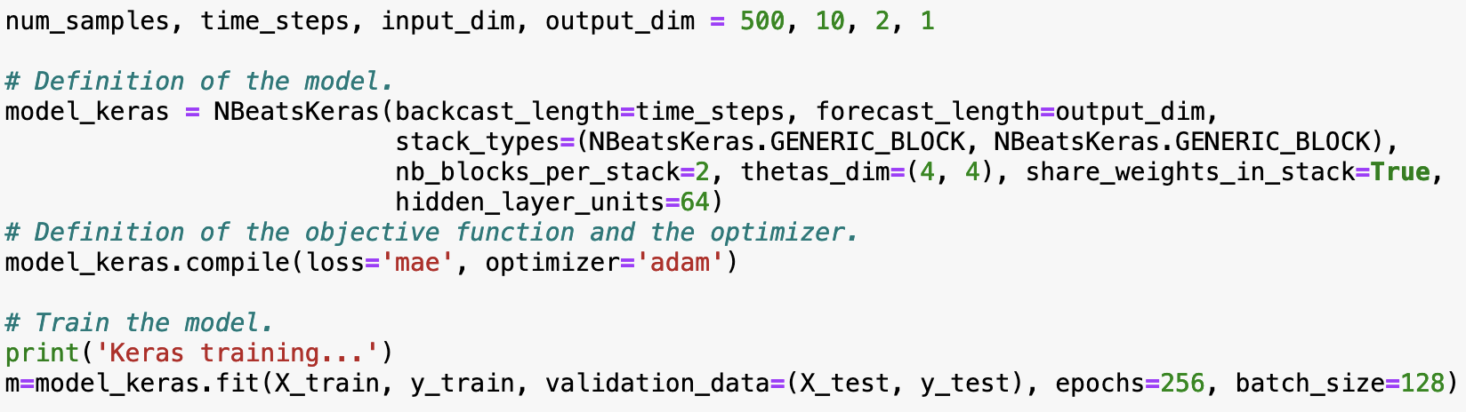
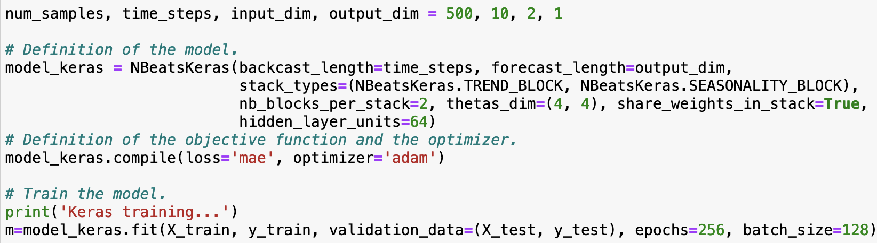
N-BEATS参数设置及预测效果
季度GDP，单变量时间序列问题
stack内部设计的对比
2个generic blocks堆叠 (通用框架 不可解释)
1个trend block和1个seasonality block堆叠
(可解释)

Slide 12
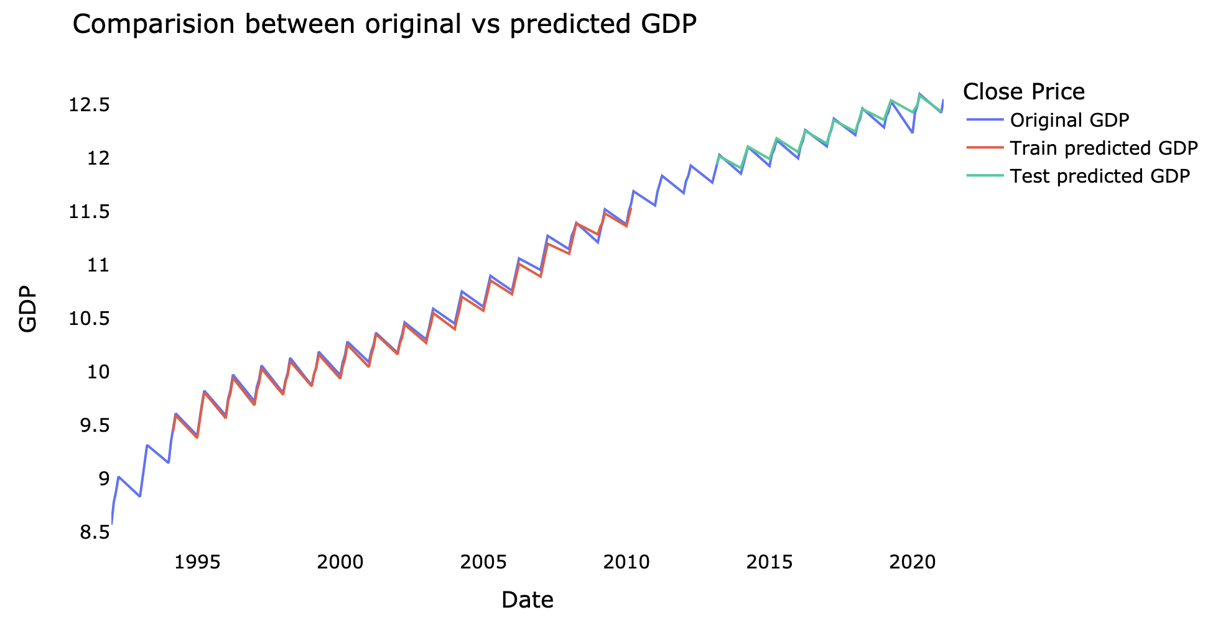
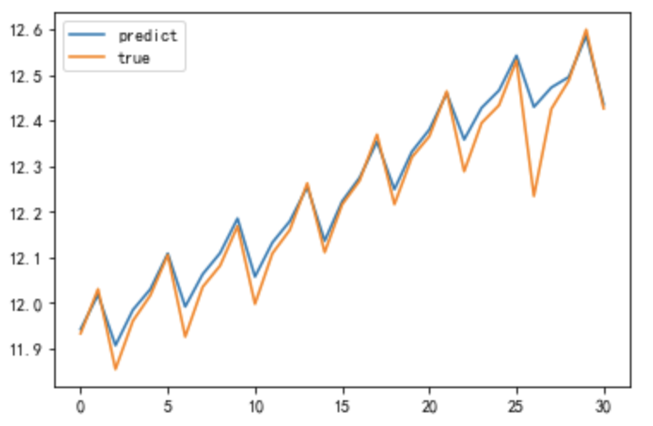
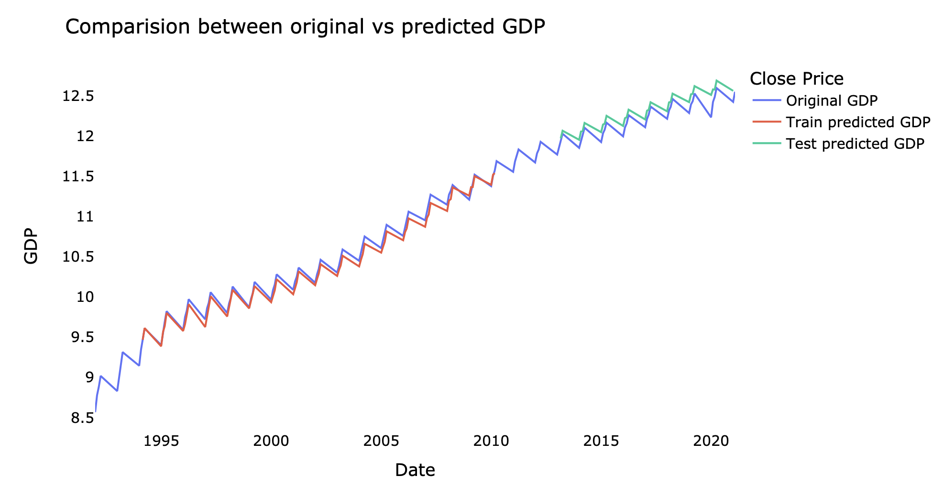
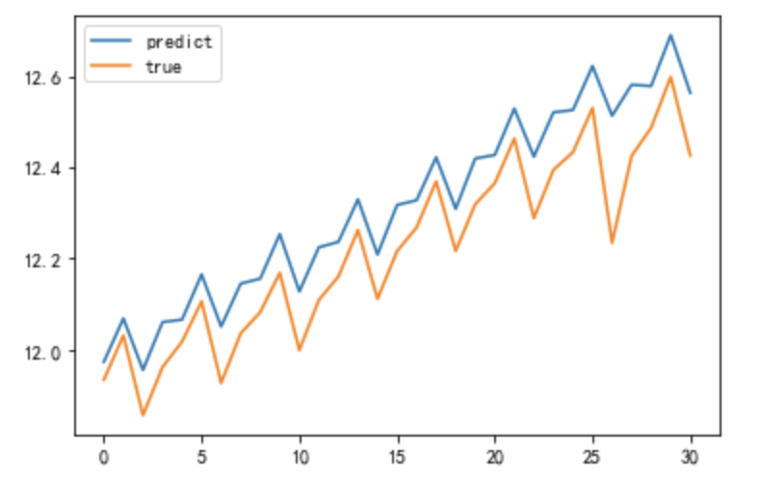
N-BEATS参数设置及预测效果
由观察可得，对N_BEATS引入可解释性的统计模型， 会需要一定准确率做trade-off
季度GDP，单变量时间序列问题
stack内部设计的对比
generic 不可解释通用框架
trend&seasonality 可解释框架
Test data explained variance regression score: 0.963
Test data explained variance regression score: 0.948

Slide 13
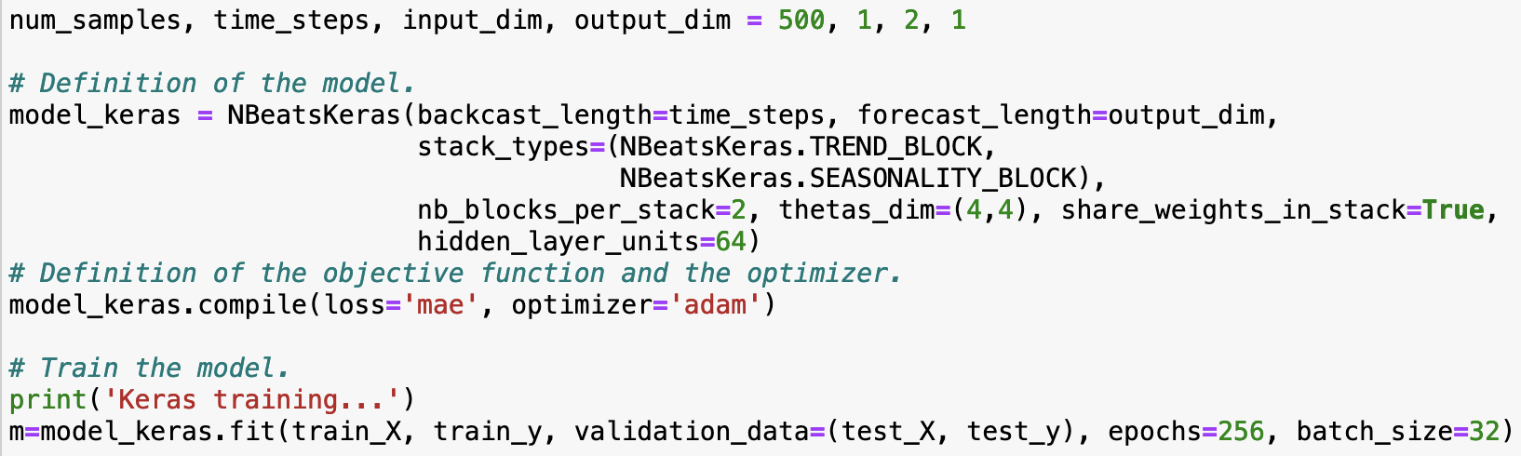
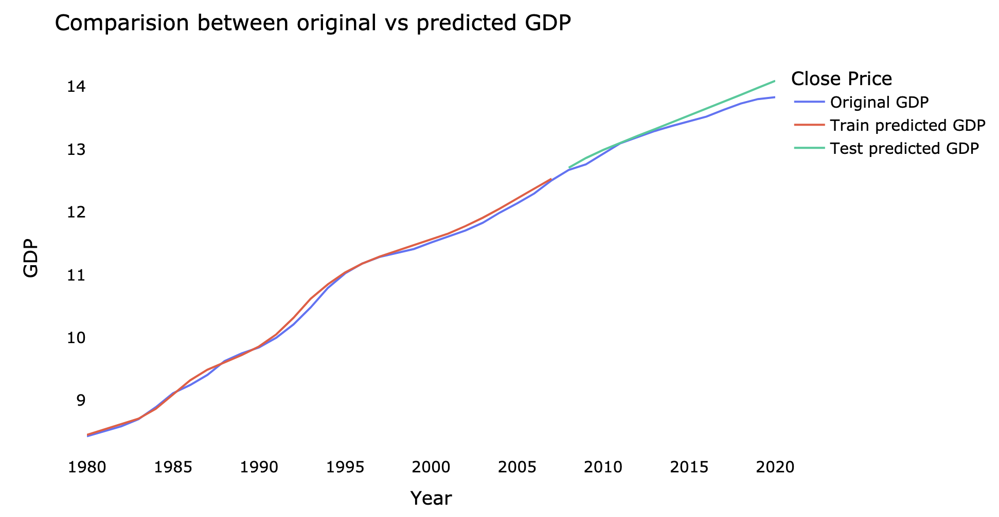
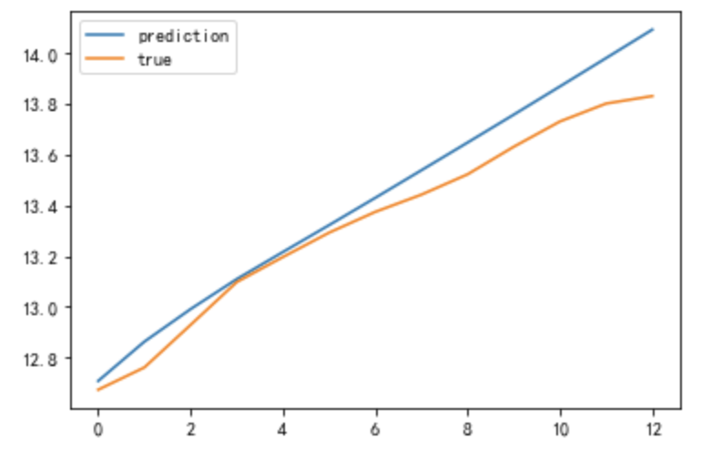
N-BEATS参数设置及预测效果
年度GDP，多变量预测问题，每个stack设计了2个block，分别为trend, seasonality
Test data explained variance regression score: 0.971

Slide 14
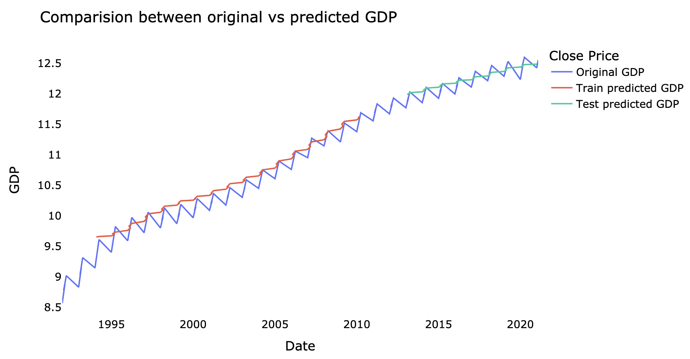
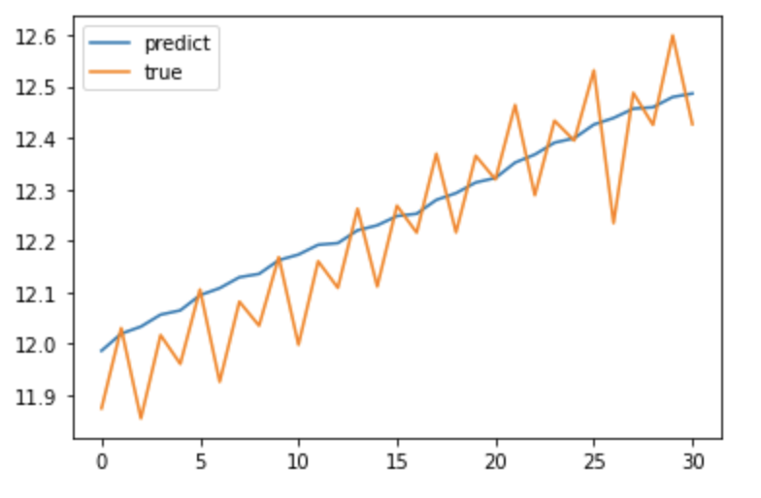
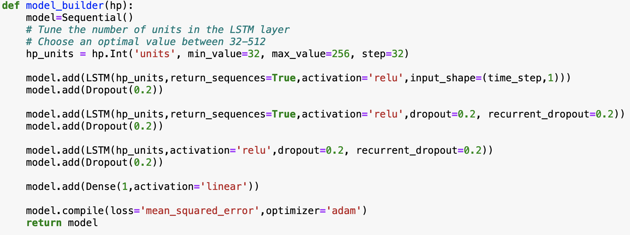
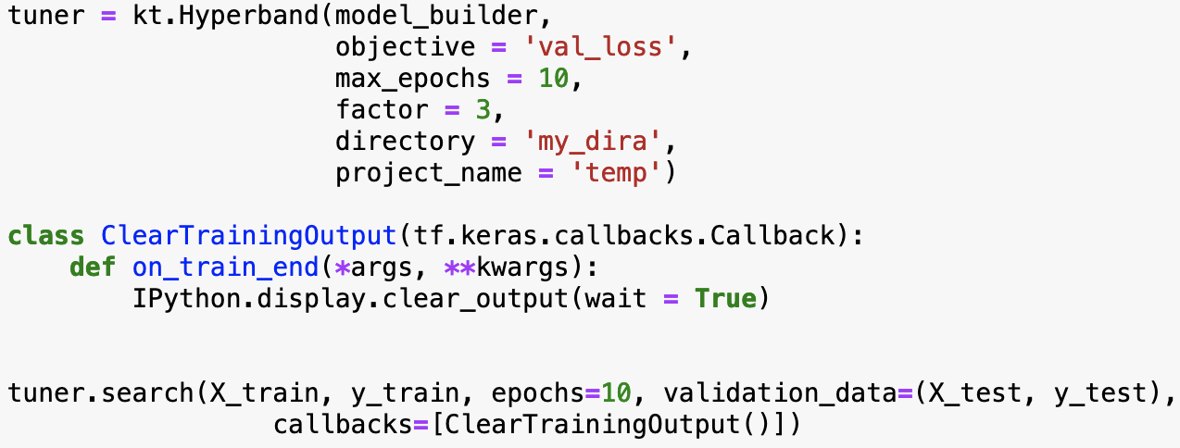
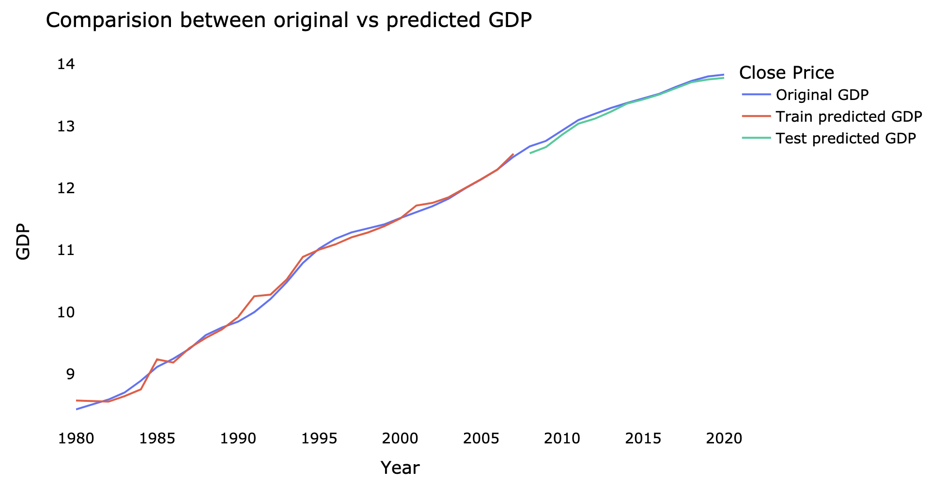
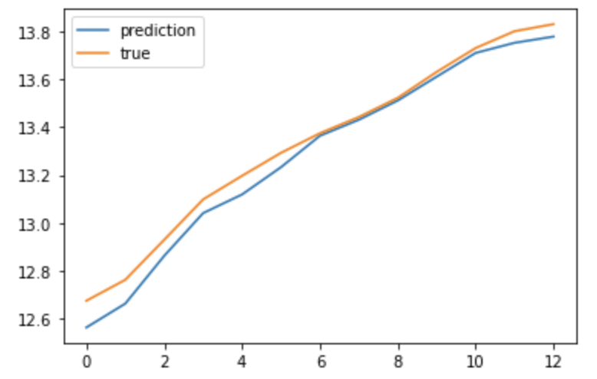
LSTM参数设置及预测效果
季度GDP，单变量时间序列问题
设计3层LSTM layer+relu2
使用keras_tuner调参，最优神经元个数为480
Test data explained variance regression score: 0.832
年度GDP，多变量预测问题
整体来看，LSTM在时间序列预测表现上远不足N-BEATS。调试过程中也发现，增加超过3层的LSTM层数，会导致过拟合现象。
Test data explained variance regression score: 0.992

Slide 15
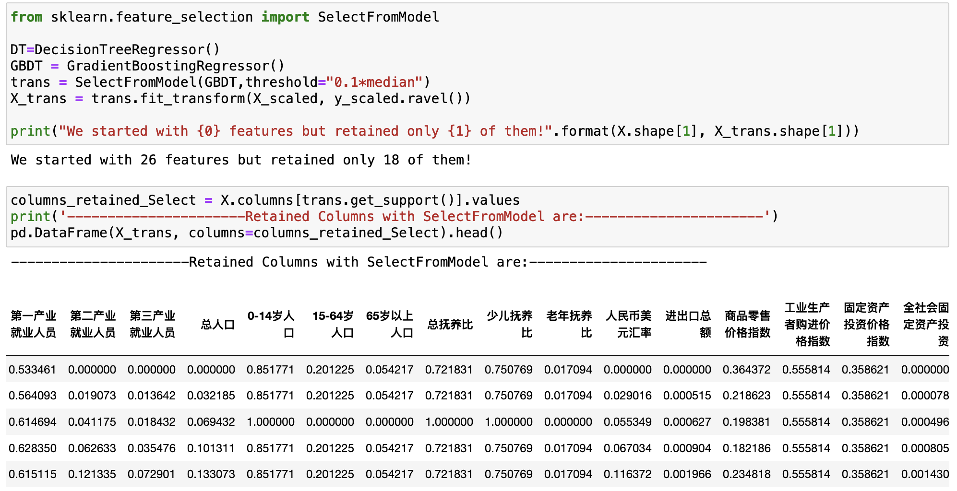
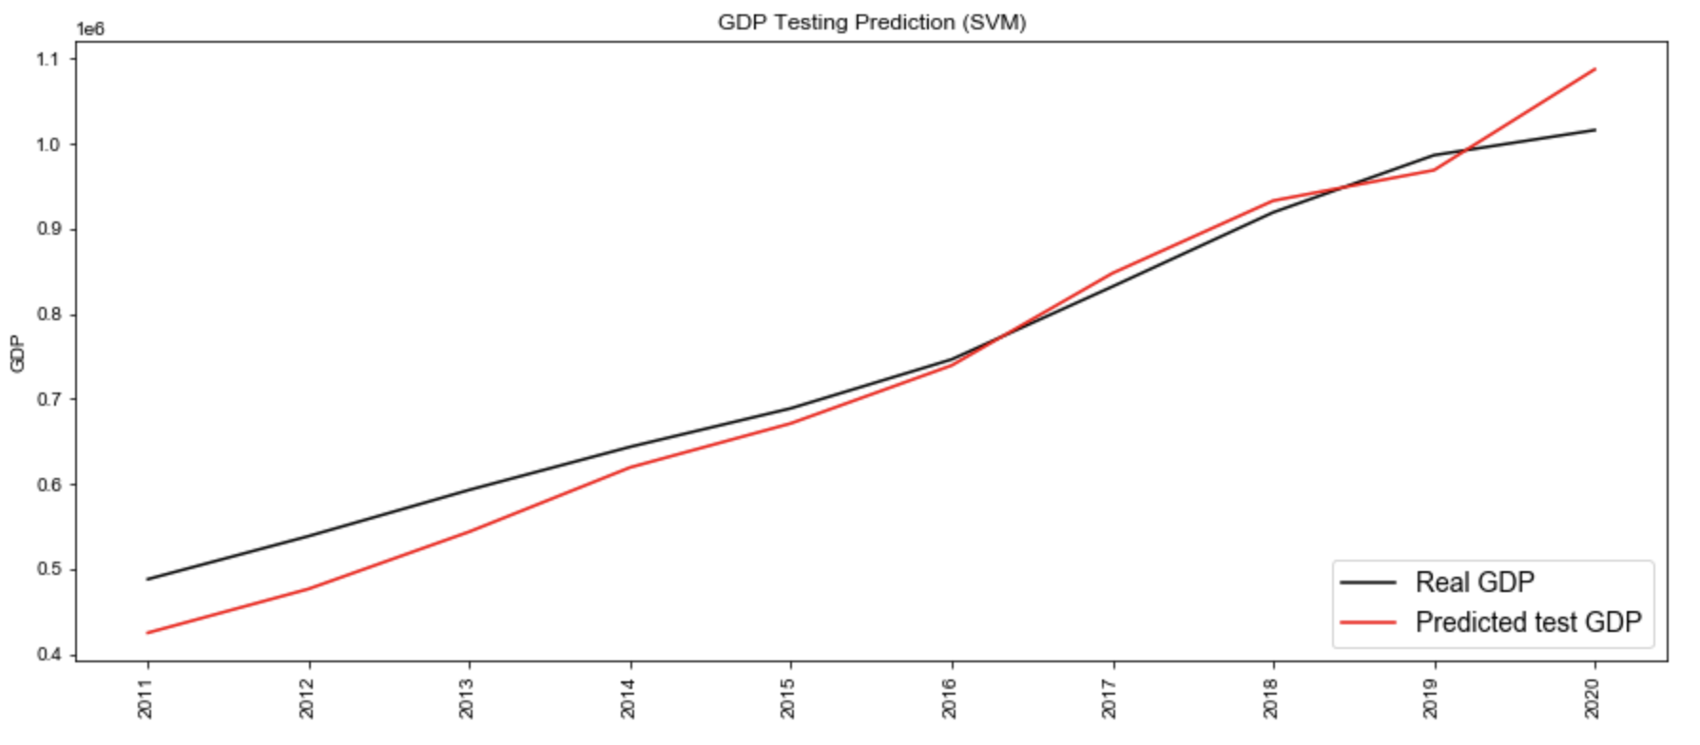
SVM参数设置及预测效果
年度GDP，多变量预测问题
Test data explained variance regression score: 0.952
基于GBDT特征选择后的输入维度，发现以中位数为阈值保留13个特征时出现欠拟合，于是调整阈值至threshold=“0.1*median” 保留18个特征进行训练

Slide 16
结论
由原数据可观察到，GDP呈现出规律周期性及逐年上升的趋势。使用N_BEATS的优势在于能够加入趋势性和周期性进行经济预测，不仅能有效学习周期性强的单变量数据，而且可以迅速适应趋势平滑的多变量数据。反观LSTM易受层数增加而过拟合，而SVM依赖于大量特征工程。

Slide 17
优化方向
点击添加相关标题文字，点击添加相关标题文字，点击添加相关标题文字，点击添加相关标题文字，点击添加相关标题文字。
加入回归方差区间的评估，增强对模型表现的说服力
数据的时间维度细化到月份，因为GDP本身会受政治时事或自然灾害等影响，更细粒度化的数据能使挖掘精准度得到更好提升
点击添加相关标题文字，点击添加相关标题文字，点击添加相关标题文字，点击添加相关标题文字，点击添加相关标题文字。
点击添加相关标题文字，点击添加相关标题文字，点击添加相关标题文字，点击添加相关标题文字，点击添加相关标题文字。
点击添加相关标题文字，点击添加相关标题文字，点击添加相关标题文字，点击添加相关标题文字，点击添加相关标题文字。

